Slide 1
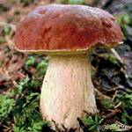
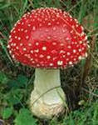
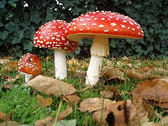
Лесные Жители
Выполнила: Ворон Т. В.
Москва 2012

Slide 2
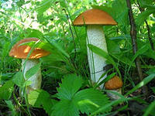
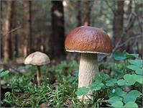
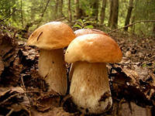
Содержание
Загадки о лесных животных
Стихи о лесных животных
Иллюстрации лесных животных

Slide 3
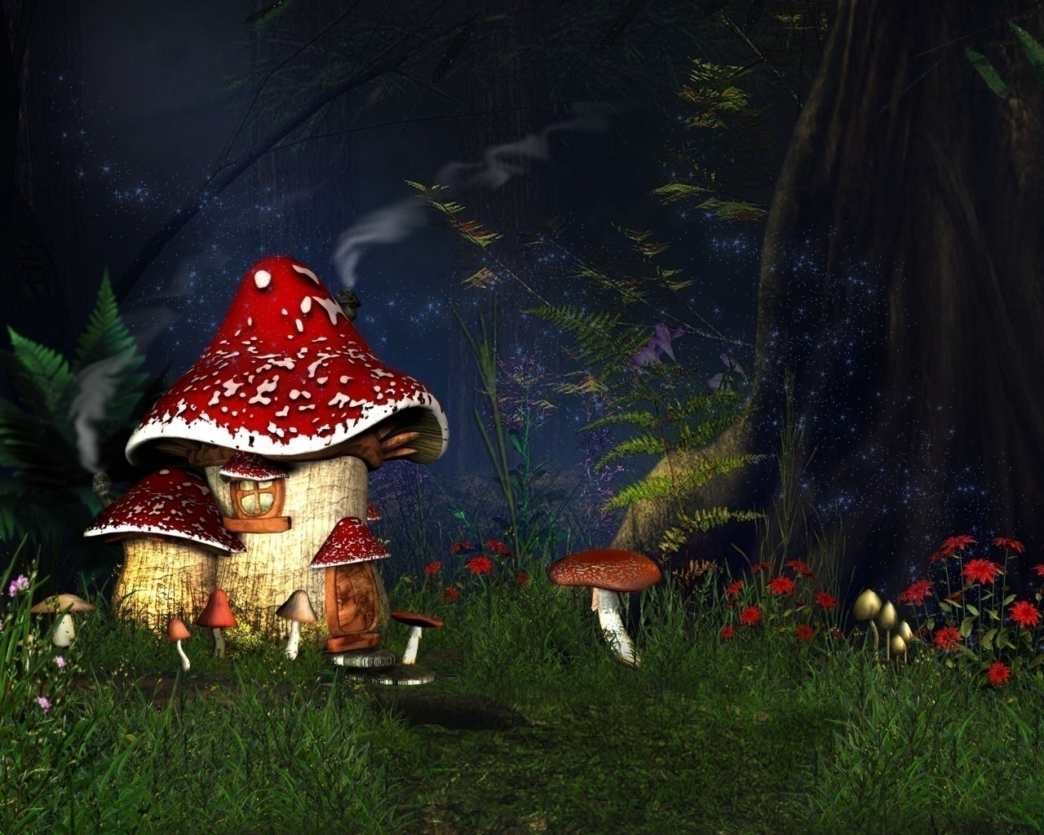
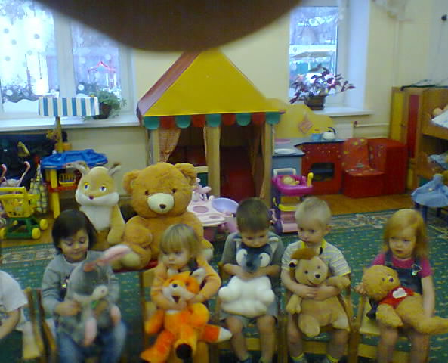
Лесные жители

Slide 4
Загадка
В дупле живет
Да орешки грызет.

Slide 5
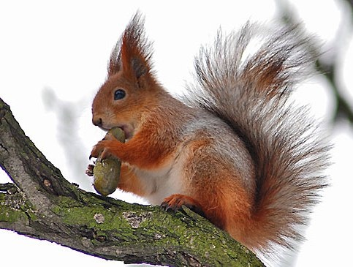
Белка
Далеко ещё зима,
Но не для потехи
Тащит белка в закрома
Ягоды, орехи...
Знает маленький зверёк:
Запасаться надо в срок.

Slide 6
Загадка
Комочек пуха,
Длинное ухо,
Прыгает ловко,
Любит морковку.

Slide 7
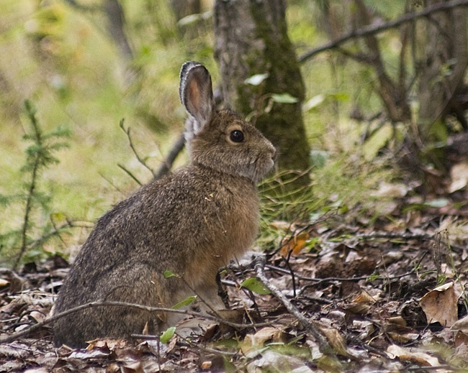
Заяц
Прокатился шум лесной -
Под кустом притих косой.
Уши длинные прижал,
Долго эхо провожал.

Slide 8
Загадка
Хитрая плутовка,
Рыжая головка,
Хвост пушистый — краса!
Как зовут её?

Slide 9
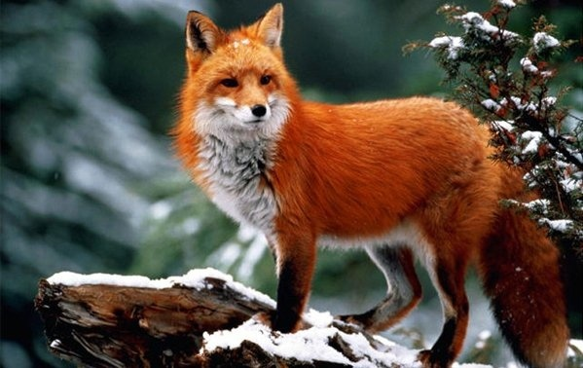
Лиса
Вы не видели в лесу
Ярко-рыжую лису?
Эта рыжая плутовка
След свой прячет очень ловко

Slide 10
Загадка
Вместо шубки лишь иголки.
Не страшны ему и волки.
Колкий шар, не видно ножек,
Звать его конечно...

Slide 11
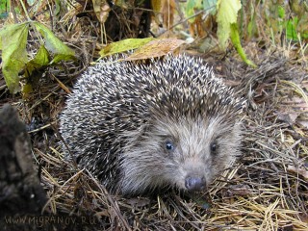
Ёжик
Ёж, ты что такой колючий? Это я на всякий случай!
Знаешь кто мои соседи?
Лисы, волки и медведи!

Slide 12
Загадка
Дружбу водит лишь с лисой,
Этот зверь сердитый, злой.
Он зубами щёлк да щёлк,
Очень страшный серый ...

Slide 13
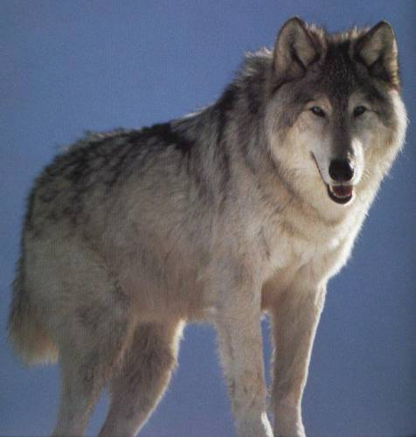
Волк
День и ночь по лесу рыщет,
День и ночь добычу ищет.
Ходит-бродит волк молчком,
Уши серые — торчком.

Slide 14
Загадка
Он любит ягоды и мёд,
Зимой в берлоге он живет.
Он – симпатичный, правда, ведь!
Мохнатый увалень…

Slide 15
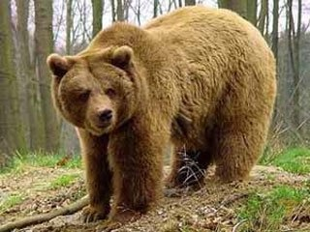
Медведь
Мишка лапою мохнатой
Не спеша малину рвёт.
Ходит, ищет косолапый
Сладкий и душистый мёд.

Slide 16
Загадка
Он из леса вышел снова,
Не олень и не корова.
Повстречаться нам пришлось Познакомьтесь это...

Slide 17
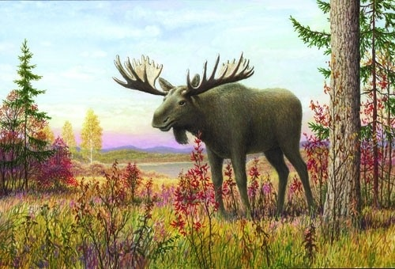
Лось
Что за зверь идет большой,
Да с рогатой головой?
Это лось, лесной тропой
Возвращается домой.

Slide 18
Загадка
Моет в речке свою пищу,
Чтоб она была почище,
Лишь потом отправит в рот.
А чистюля тот - ...

Slide 19
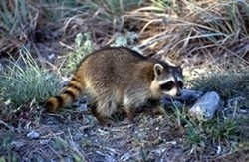
Енот
Юркий маленький зверёк
Полосатый поперёк.
Тёмно-желтый мех на нём,
Мы — ЕНОТОМ назовём!

Slide 20
Загадка
Веток хруст в лесу
То тут, то там.
Ищет жёлуди...

Slide 21
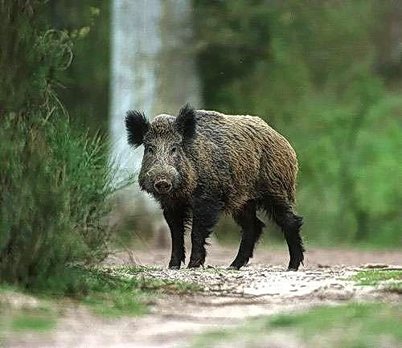
Кабан
Кабан похож на хрюшку:
такой же пятачек,
копытца, спинка, ушки
и хвостик как крючек.

Slide 22
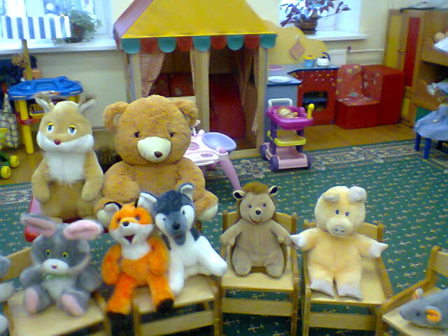
Конец!

Slide 23
Литература
Заходер Б. В.
Орлов В. Н.
Детская христоматия
Интернет источники
Личный фото-архив

